Slide 1
MHW3
Antonio Giacca
O46002131
26/04/2021

Slide 2
DESCRIZIONE
In questo terzo MHW ho scelto di utilizzare due API, entrambe con API-KEY:
Google Maps API: attraverso la quale, dato un indirizzo, tramite una fetch vado a recuperare le coordinate geografiche di quell’indirizzo e successivamente vengono usate, con un’altra API di Google(senza utilizzo di fetch), per mostrami quella posizione su una mappa inserita sull’mhw1 del mio sito.
Currents API: attraverso la quale, vado a recuperare le notizie, in una determinata lingua(language=it&), riguardanti una determinata categoria(category=auto&) e una determinata keyword(keywords=veicoli&); queste notizie le vado a mettere in dei blocchi e a posizionarli sull’mhw2 del mio sito.

Slide 3
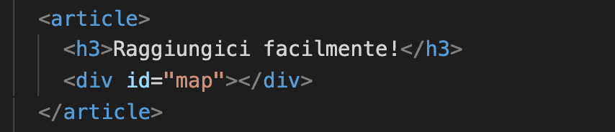
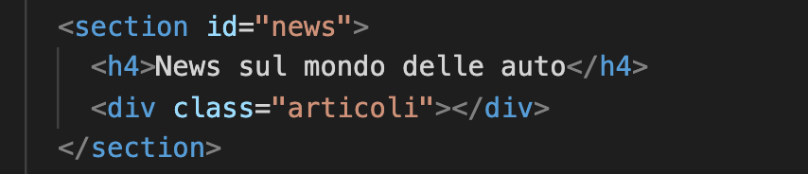
HTML
Queste sono le modifiche effettuate ai file HTML precedenti, per lo svolgimento di questo MHW3
mhw1
mhw2

Slide 4
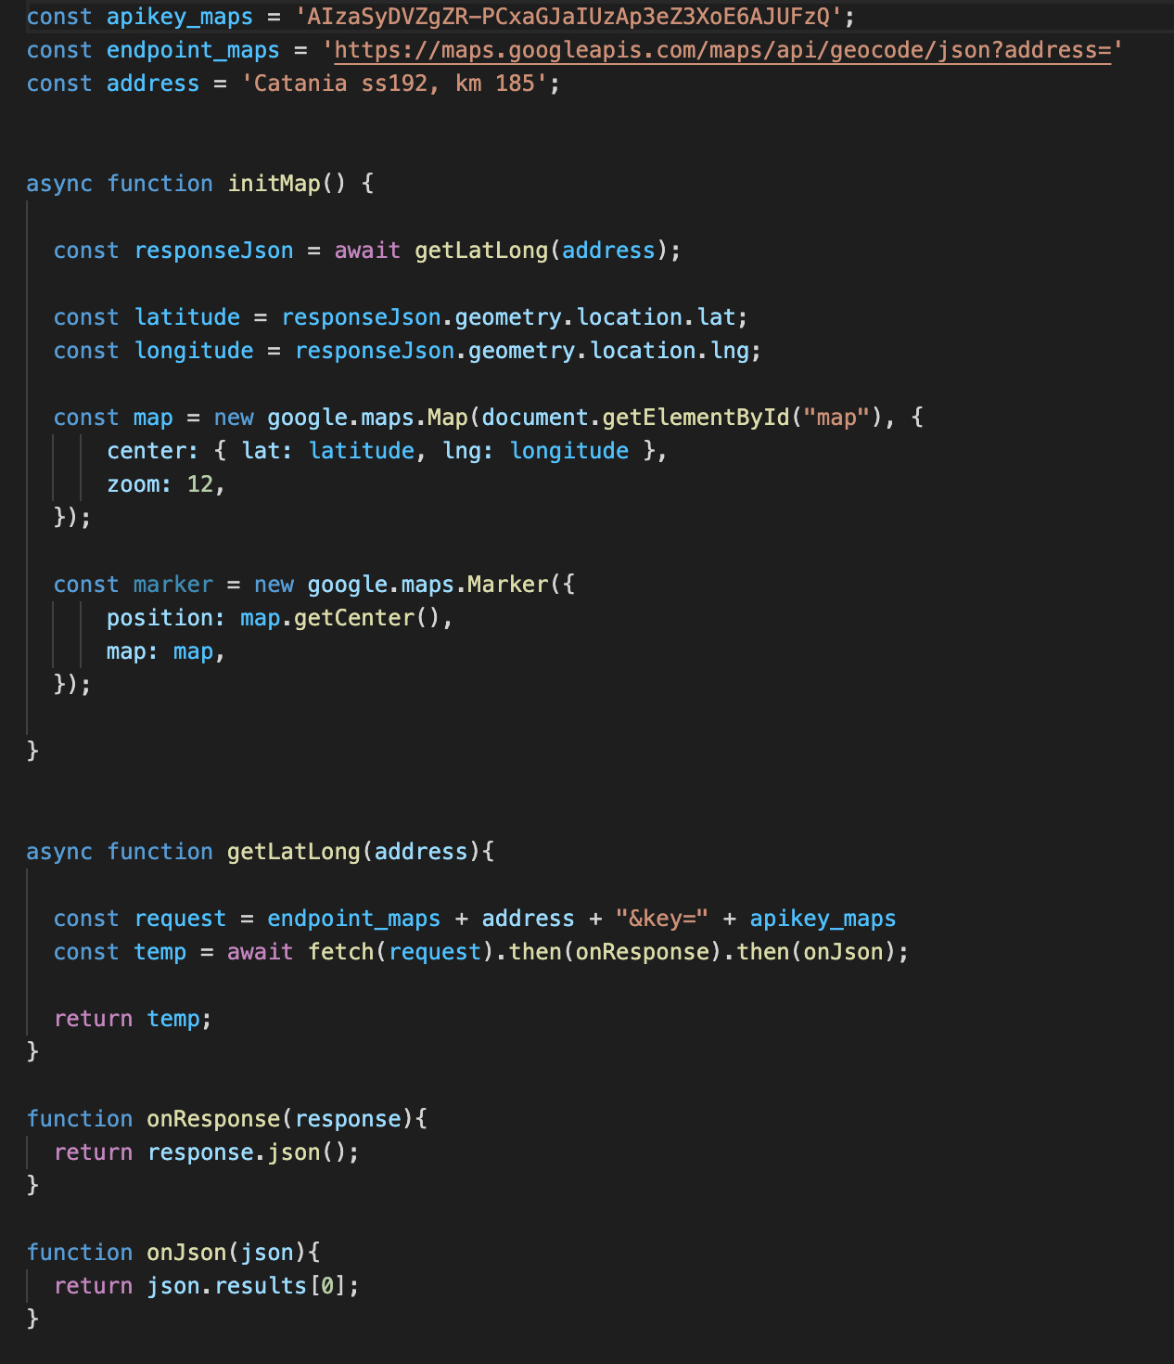
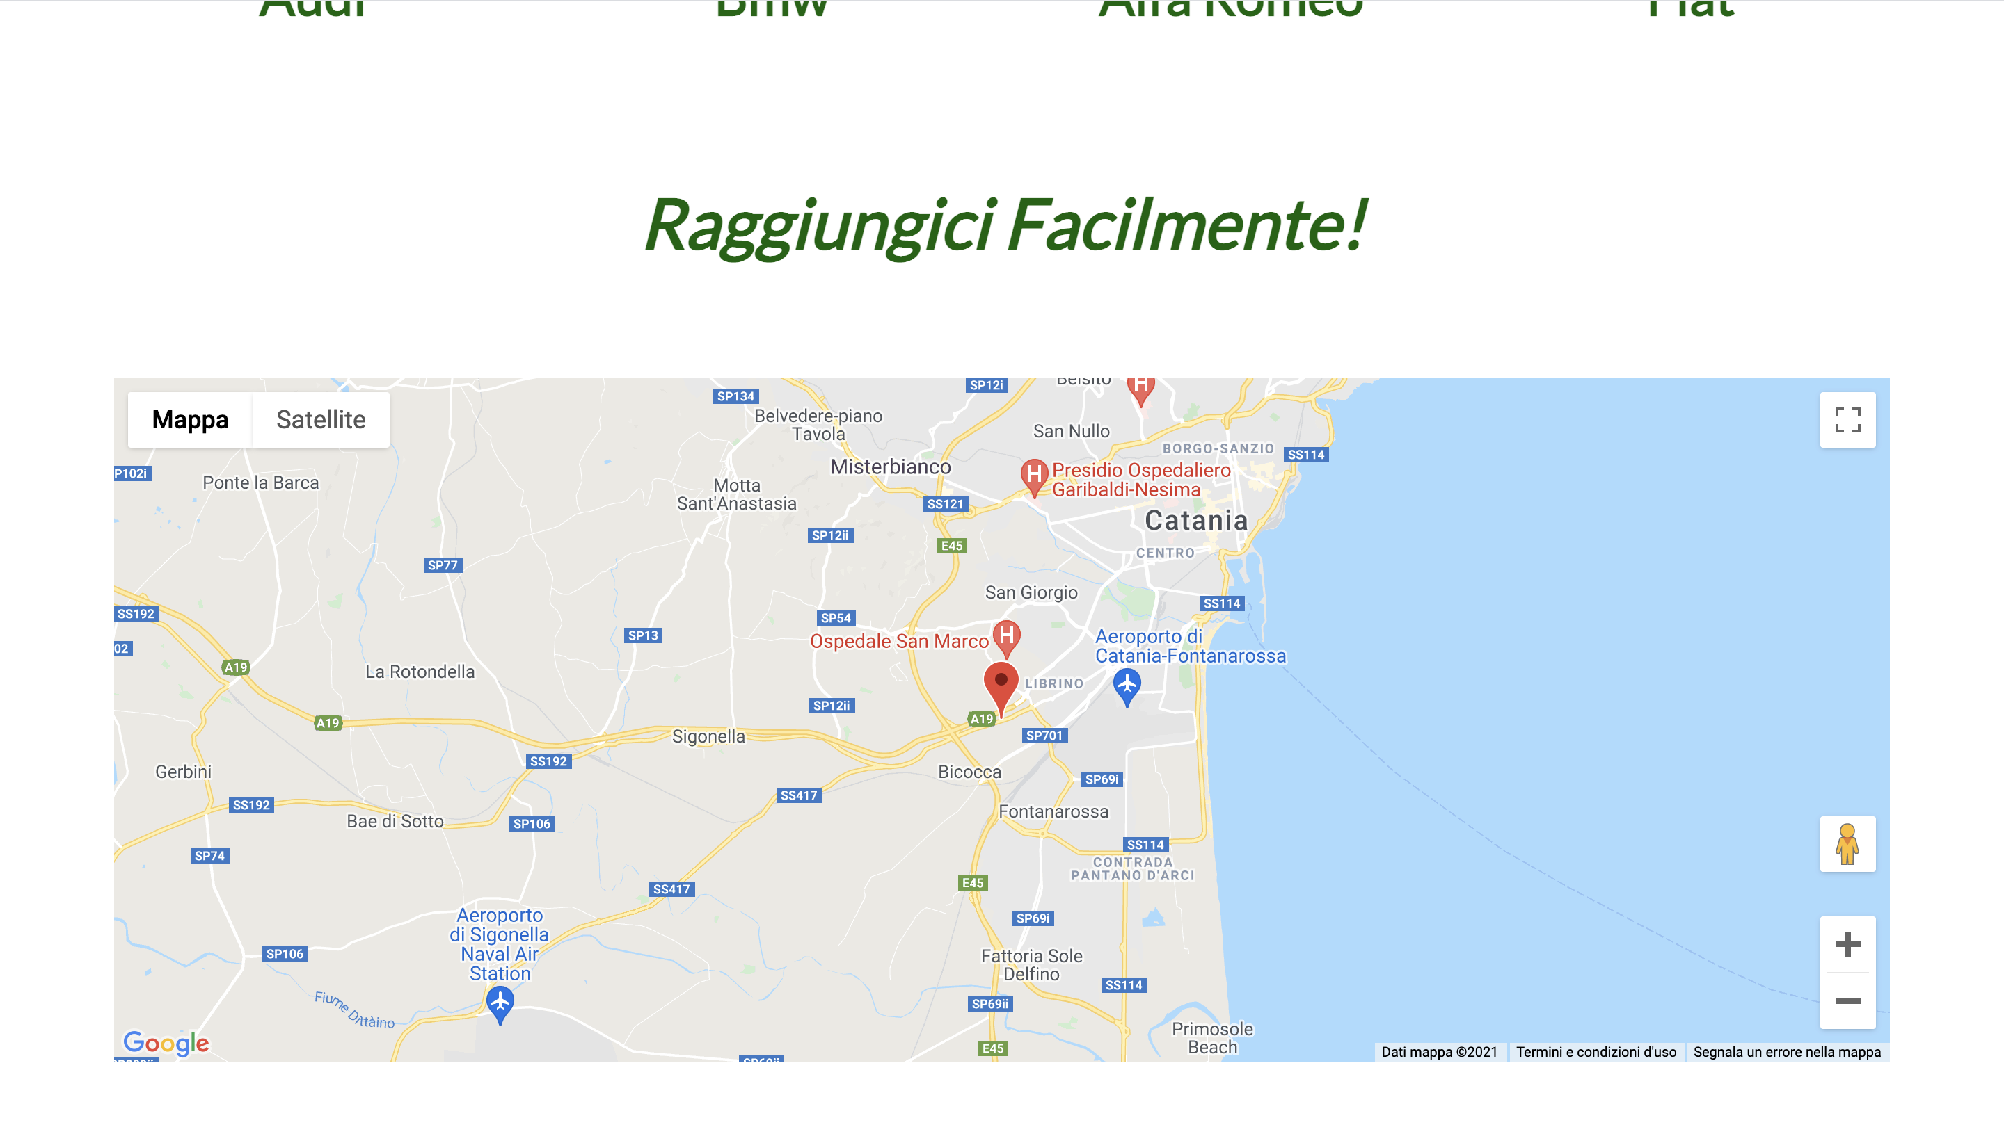
API_maps
Come anticipato precedentemente, inizialmente, attraverso la funzione ‘getLatLong’, vado a recuperare le informazioni di un indirizzo precedentemente stabilito, che in questo caso è proprio quello della concessionaria.
Successivamente, nella funzione ‘initMap’ recupero da ‘getLatLong’ i valori di Latitudine e Longitudine di quell’indirizzo e inseririsco nel div con id=‘map’ la mappa di GoogleMaps, centrata in quel punto che ho ricavato.

Slide 5
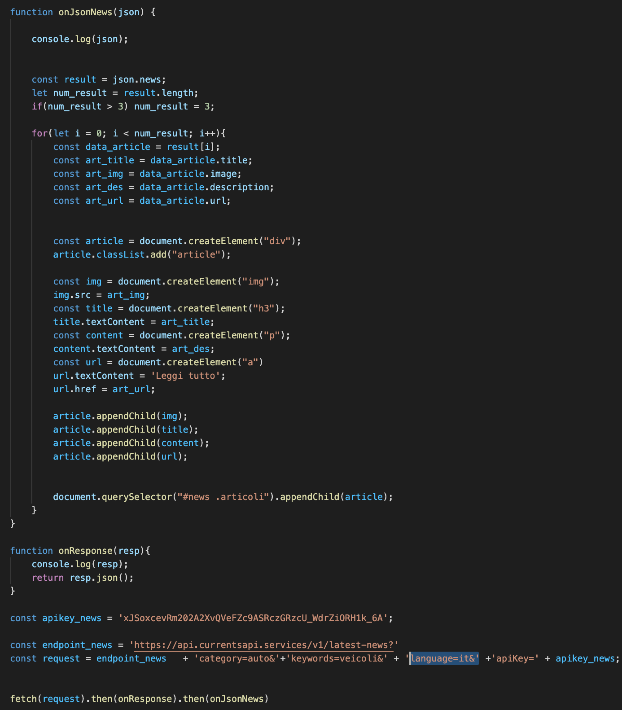

API_news
Ho implementato l’uso di questa API attraverso la richiesta tramite APIKEY fatta all’endpoint. Inoltre ho aggiunto altri parametri che hanno permesso l’identificazione di notizie utili per il mio sito: category(per la categoria), keywords(per la parola chiave), e language(per la lingua delle notizie).
Successivamente ho inserito i primi 3 risultati di questa fetch, sotto forma di ‘div’, nella parte identificata con id=‘news’ e class=‘articoli’. Per ognuno di questi ‘div’ sono andato a inserire l’immagine, il titolo, la descrizione e un pulsante che rimanda al sito della notizia.

